Slide 1
Заседание ГМО учителей физической культуры, тренеров-преподавателей, педагогов дополнительного образования физкультурно-спортивной направленности
методист МАУ «Информационно-методический центр»
Еланцев Андрей Александрович,
тел. 52-56-62

Slide 2
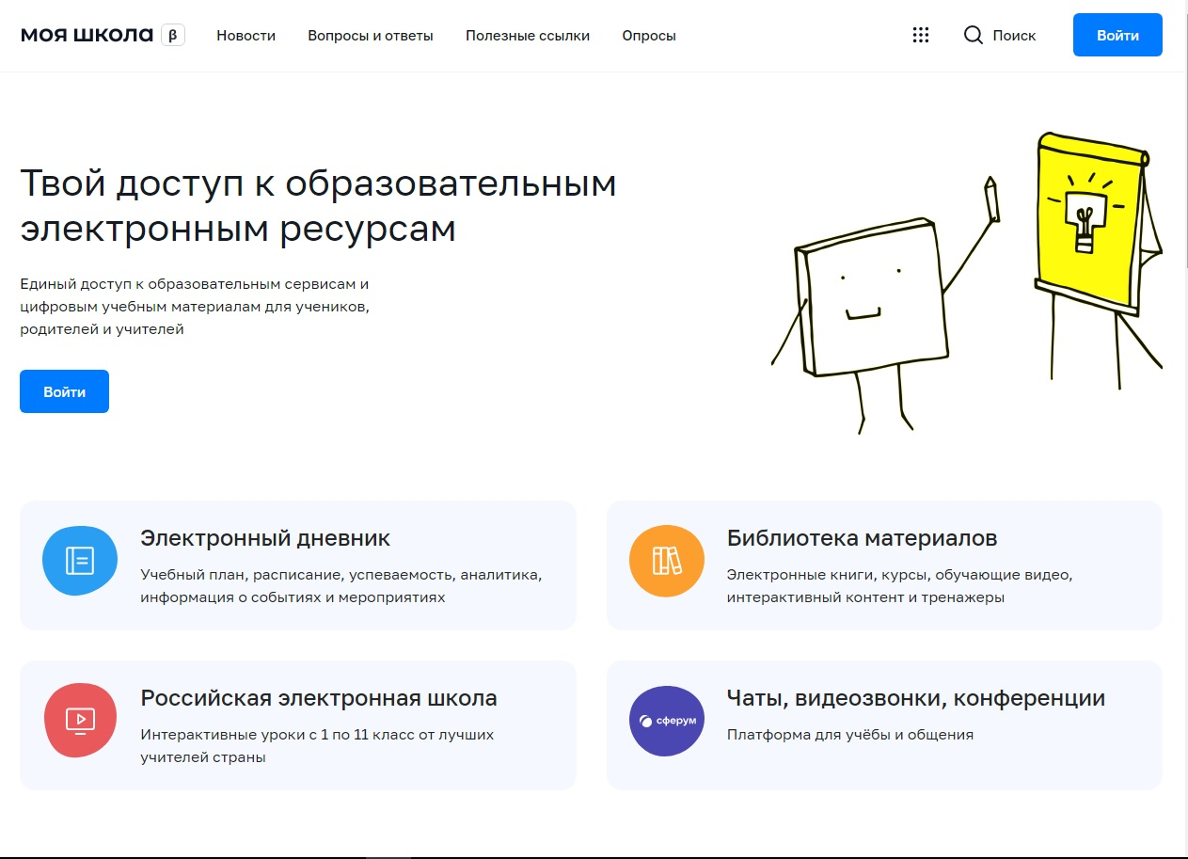
О внедрении федеральной государственной информационной системы «Моя школа»

Slide 3
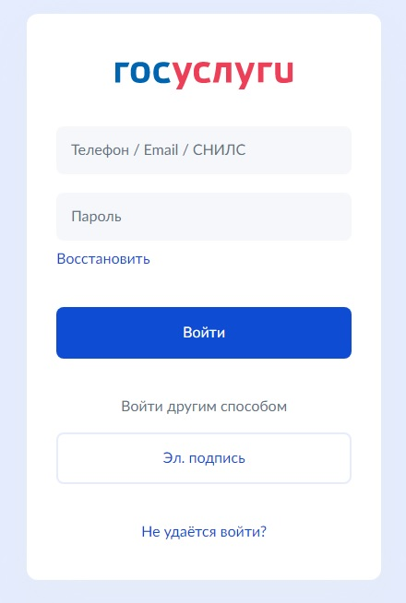
О внедрении федеральной государственной информационной системы «Моя школа»

Slide 4
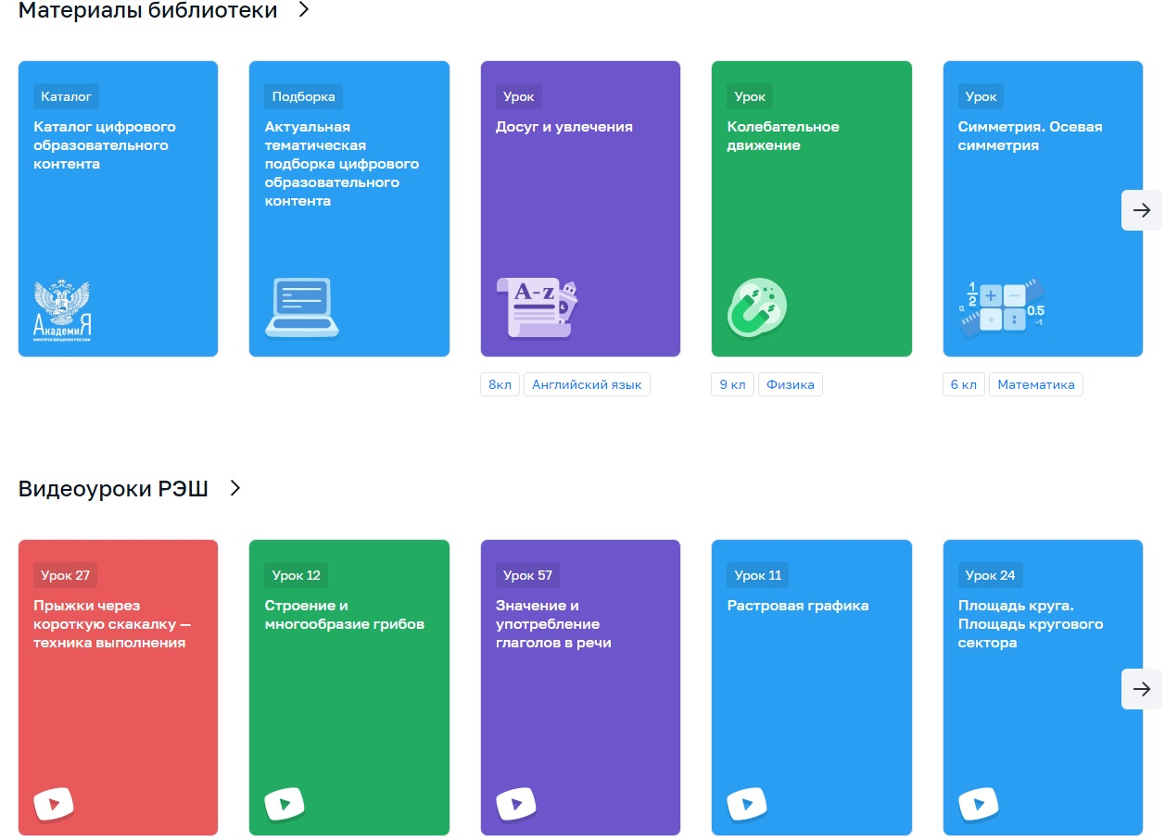
О внедрении федеральной государственной информационной системы «Моя школа»

Slide 5
О внедрении федеральной государственной информационной системы «Моя школа»
В целях организации информационно-методической поддержки пользователей ФГИС «Моя школа» сотрудниками Федерального государственного автономного учреждения «Федеральный институт цифровой трансформации в сфере образования» систематически проводятся обучающие вебинары в части использования различных компонентов и функционала Системы. С материалами вебинаров можно познакомиться по ссылке:
https://disk.yandex.ru/d/QFKKRHrx9Z0J_A

Slide 6
Об организации и проведении муниципального этапа Всероссийских спортивных соревнований (спортивных игр) школьников «Президентские состязания (спортивные игры)»
5 классы -
6 классы -
7 классы -
8 классы -
9 классы -
10 классы -
2011-2012 гг.р. -
2009-2010 гг.р. -
2007-2008 гг.р. -
30 м.
1000 м.
Наклон вперед из положения сидя
Подтягивание из виса на высокой перекладине
Сгибание и разгибание рук в упоре лежа
Подъем туловища из положения лежа на спине
Прыжок в длину с места
Баскетбол 3х3 -
Легкая атлетика -
Настольный теннис -
Волейбол -

Slide 7
О разработке рейтинговой таблицы для определения показателя качества участия общеобразовательных учреждений в городских мероприятиях физкультурно-спортивной направленности
Наименование ОУ | Муниципальный этап Всероссийских спортивных соревнований школьников «Президентские состязания» | Шахматный турнир для начинающих «Шахматный дебют»
МБОУ гимназия «Лаборатория Салахова» | 1 | 37
МБОУ гимназия № 2 | 2 | 3
МБОУ гимназия им. Ф.К. Салманова | 3 | 2
МБОУ лицей № 1 | 37 | 1

Slide 8
Об утверждении федерального перечня учебников, допущенных к использованию при реализации образовательных программ начального общего, основного общего, среднего общего образования
Новый федеральный перечень учебников утвержден приказом от 21.09.2022 № 858.
Учебники, входящие по состоянию на 31 декабря 2022 года в федеральный перечень учебников, допускаются к использованию на срок действия экспертных заключений (пять лет) согласно Федеральному закону «О внесении изменений в Федеральный закон «Об образовании в Российской Федерации» от 24.09.2022 № 371-ФЗ
Приложение 1 содержит учебники для обязательной части основной образовательной программы и для части основной образовательной программы, формируемой участниками образовательных отношений.
Приложение 2 содержит допущенные к использованию учебники из ранее действовавшего ФПУ (Приказ Минпросвещения России № 254 от 20.05.2020 с изменениями, внесёнными приказом № 766 от 23.12.2020).

Slide 9
Об утверждении федерального перечня учебников, допущенных к использованию при реализации образовательных программ начального общего, основного общего, среднего общего образования
Важно обратить внимание, что предельный срок использования каждого учебника зависит от года изучения предмета:
1-й год изучения предмета | До 31 августа 2023 года
2-й год изучения предмета | До 31 августа 2024 года
3-й год изучения предмета | До 31 августа 2025 года
4-й год изучения предмета | До 31 августа 2026 года
5-й год изучения предмета | До 31 августа 2027 года
Изменения в оформлении учебников и учебных пособий. Новый знак ФГОС-2021 для учебников 1-9 классов

Slide 10
Спасибо за внимание!

